Slide 1
Ποιοτικές έρευνες
Συνέντευξη βασισμένη σε έργα, Μικρογενετικές προσεγγίσεις
Διδακτικό πείραμα
Ξ. Βαμβακούση 2023-24

Slide 2
Συνέντευξη βασισμένη σε έργα (Task-based interview)

Slide 3
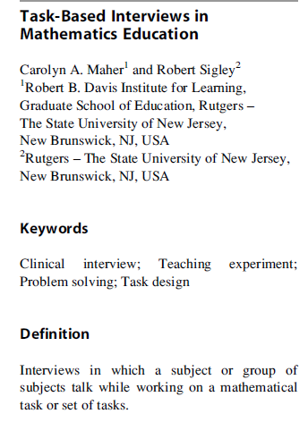
Ένας ορισμός
2014, In S. Lerman (Ed.), Encyclopedia of mathematics education (pp. 579-582).Dordrecht: Springer
2014, In S. Lerman (Ed.), Encyclopedia of mathematics education (pp. 579-582).Dordrecht: Springer

Slide 4
Η συνέντευξη που βασίζεται σε έργα…
…έχει τις ρίζες της στην «κλινική συνέντευξη», την οποία εισήγαγε ο Piaget στην έρευνα της γνωστικής ανάπτυξης.
…δημιουργεί μια συνθήκη στην οποία ο συμμετέχων αλληλεπιδρά με τον ερευνητή, σε ένα πλαίσιο που καθορίζεται από τα έργα που ο συμμετέχων αντιμετωπίζει.
… μπορεί να διερευνήσει την υπάρχουσα γνώση, τις στρατηγικές, τρόπους συλλογισμού, αναπαραστάσεις μαθηματικών εννοιών, …
Αλλά και πεποιθήσεις που σχετίζονται με τα μαθηματικά, συναισθήματα κατά την εμπλοκή με τα μαθηματικά, ….

Slide 5
Τύποι (Ι)
Δομημένη
Ακολουθείται ένα προ-αποφασισμένο πρωτόκολλο
Όχι μόνο όσον αφορά τα έργα, αλλά και όσον αφορά και τη διατύπωση των ερωτημάτων
Όλοι οι συμμετέχοντες αντιμετωπίζουν τα ίδια έργα, με την ίδια σειρά
Ημι-δομημένη
Υπάρχει ένα προ-αποφασισμένο πρωτόκολλο, αλλά «επιτρέπονται» επιπλέον ερωτήσεις ή αλλαγή διατύπωσης ανά περίπτωση
Μη δομημένη
Προαποφασίζονται κάποια έργα, αλλά η αλληλεπίδραση ερευνητή – συμμετέχοντα αποφασίζεται επί τόπου.

Slide 6
Τύποι ΙΙ (με πολύ ανεπίσημη ορολογία)
«Διερευνητική»
Όταν δεν έχουν διατυπωθεί λεπτομερείς υποθέσεις
Επιτρέπει την παραγωγή νέων υποθέσεων
Η ανάλυση είναι ερμηνευτική
«Επιβεβαιωτική»
Όταν υπάρχουν σαφείς υποθέσεις προς έλεγχο
Η ανάλυση βασίζεται σε προ-αποφασισμένες κατηγορίες
Τα όρια μεταξύ των δύο δεν είναι οπωσδήποτε τόσο σαφώς καθορισμένα

Slide 7
Συλλογή δεδομένων
Μαγνητοφώνηση - ιδανικά, βιντεοσκόπηση
Σημειώσεις πεδίου
Τα προϊόντα της εργασίας των συμμετεχόντων

Slide 8
Τεχνικές
Στη διάρκεια της συνέντευξης
μπορεί να ζητηθεί από τους συμμετέχοντες
να «σκεφτούν φωναχτά»
να εξηγήσουν
να γίνουν νύξεις από τον ερευνητή

Slide 9
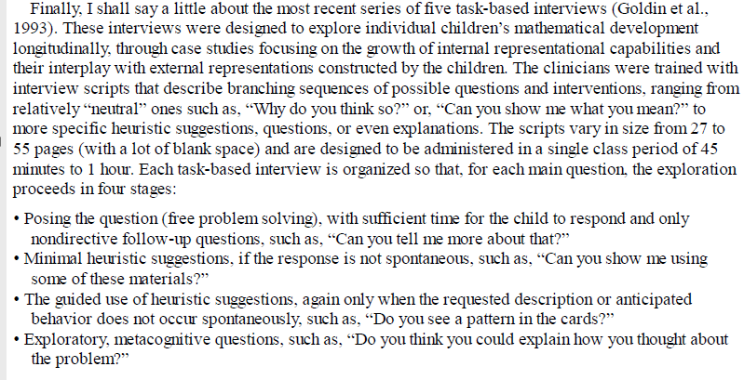
Goldin, 2000, p.

Slide 10
Συνέντευξη βασισμένη σε έργα Παράδειγμα 1

Slide 11
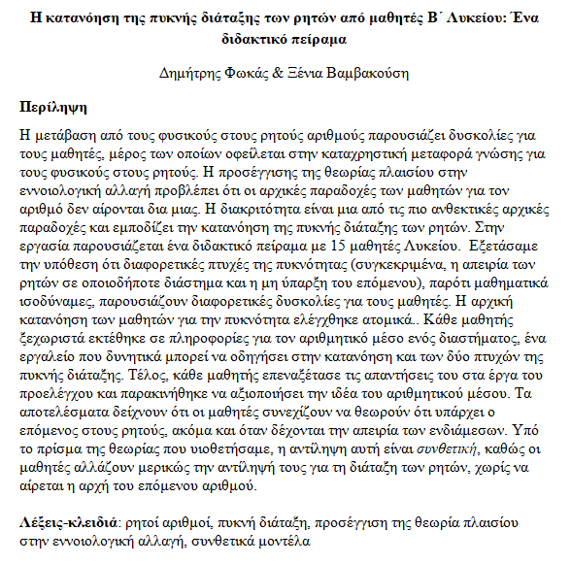

Slide 12
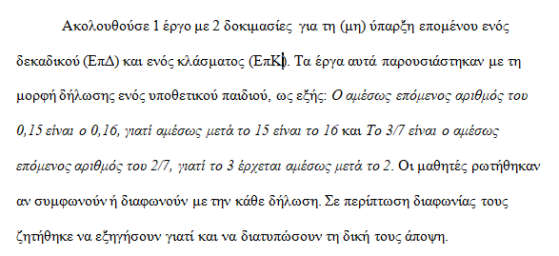

Slide 13
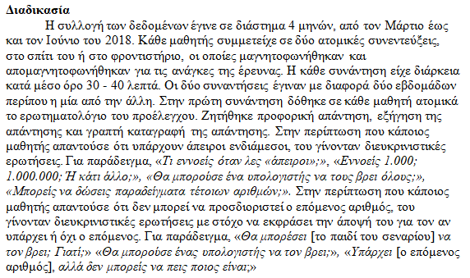

Slide 14
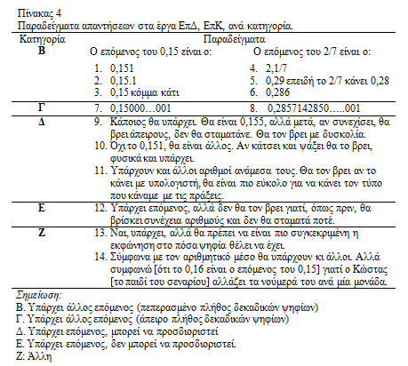

Slide 15
Συνέντευξη βασισμένη σε έργα Παράδειγμα 2

Slide 16
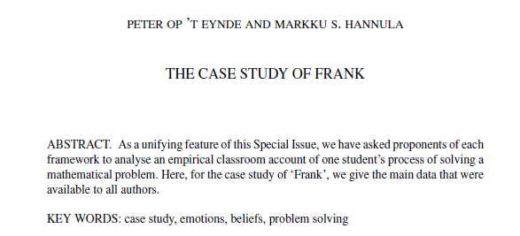

Slide 17
Το πρόβλημα
A group of Kosovan refugees tried to go to Albania through the mountains. In the mountains, a woman gives birth to a baby that appears to be ill and urgently needs specialized medical care. There are two possibilities, one on foot and by car, and another with a delta plane from the Red Cross.
The students had to calculate the fastest way, given the different speeds of the respective means of transport and the distances they have to travel.

Slide 18
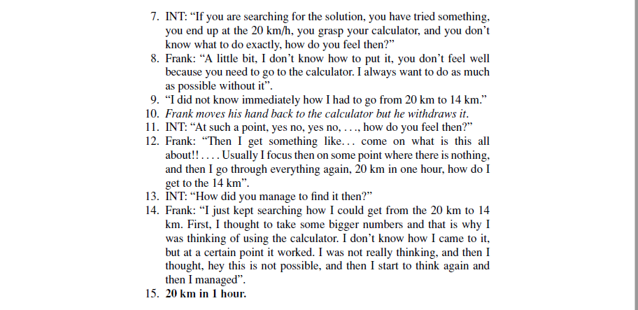

Slide 19
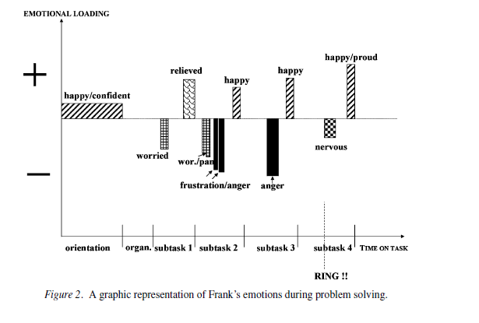

Slide 20
Γιατί …
… να επιλέξει κανείς τη βασισμένη σε έργα συνέντευξη;
έναντι, για παράδειγμα, ενός ερωτηματολογίου;

Slide 21
Γιατί «συνέντευξη»; Παράδειγμα 3

Slide 22
Πόσοι αριθμοί υπάρχουν ανάμεσα στο 3/8 και το 5/8;
Απάντηση σε ερωτηματολόγιο (ερώτηση ανοιχτού τύπου): Πάρα πάρα πολλοί
Απάντηση σε ερωτηματολόγιο (ερώτηση κλειστού τύπου): Άπειροι
Απάντηση σε συνέντευξη:
Ένας… όχι…υπάρχουν κι άλλοι […] Υπάρχει το 4,0/8… Το √16/8… Είναι πολλοί…άπειροι είναι!

Slide 23
Γιατί «βασισμένη σε έργα»; Παράδειγμα 4

Slide 24
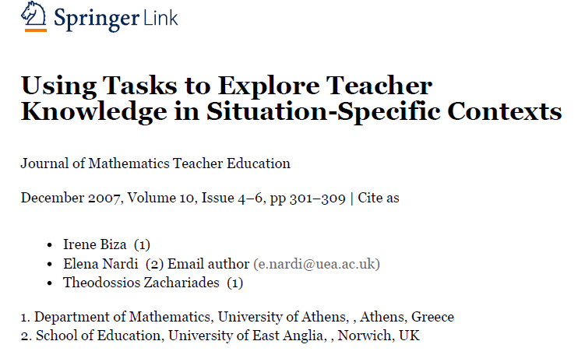

Slide 25
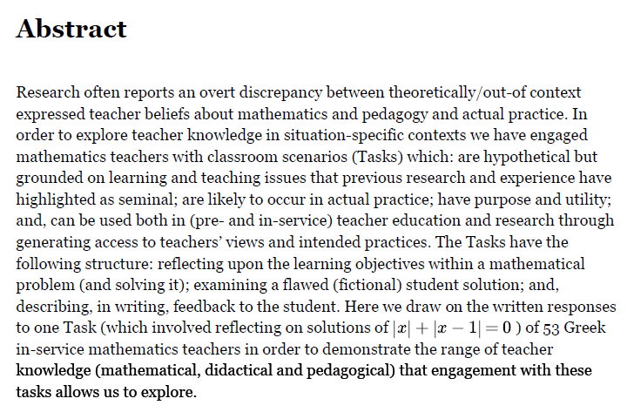

Slide 26
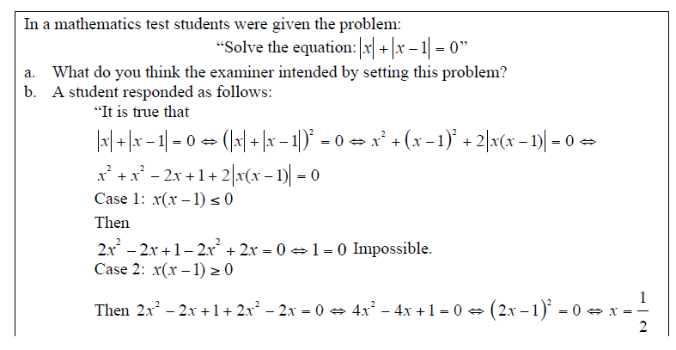

Slide 27
Πώς αναλύουμε; Γενικά + μια μέθοδος

Slide 28
Πώς αναλύουμε δεδομένα από βασισμένη σε έργα συνέντευξη;
Κάποιες φορές υπάρχουν ή επιβάλλονται από τη φύση των έργων συγκεκριμένες κατηγορίες αποκρίσεων
Top-down προσέγγιση
Και πάλι πρέπει να έχουμε ανοιχτό μυαλό
Άλλες φορές δεν έχουμε a priori συγκεκριμένες κατηγορίες απαντήσεως – πρέπει να τις εξαγάγουμε από τα δεδομένα
Bottom-up προσέγγιση
Τις περισσότερες φορές, συμβαίνουν και τα δύο παραπάνω μαζί

Slide 29
Παράδειγμα 1
Να συγκριθούν τα κλάσματα 3/5 και 5/7
Να εξηγηθεί η απάντηση
Παιδί 1: Το 5/7 είναι πιο μεγάλο, γιατί το 5 είναι πιο μεγάλο από το 3 και το 7 είναι πιο μεγάλο από το 5
Παιδί 2: Είναι ίσα, γιατί και στα δύο λείπουν δύο κομμάτια για να γίνουν 1.
Παιδί 3: Το 3/5 είναι πιο μεγάλο, γιατί έχει μικρότερο παρονομαστή.
Ορθότητα της απάντησης – κατηγορίες;
Είδος εξήγησης – κατηγορίες;

Slide 30
Παράδειγμα 2

Slide 31
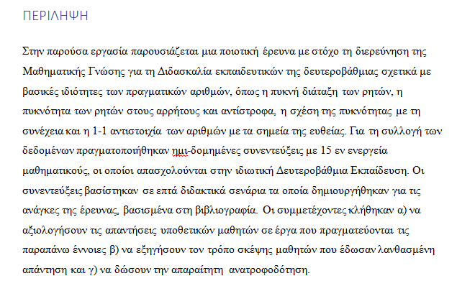

Slide 32
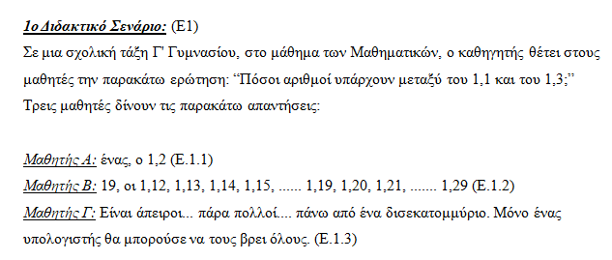
Διδακτικό σενάριο

Slide 33
Πώς θα αναλυθούν…
… τα δεδομένα σχετικά με την ανατροφοδότηση;

Slide 34
Θεματική Ανάλυση Τhematic Analysus

Slide 35
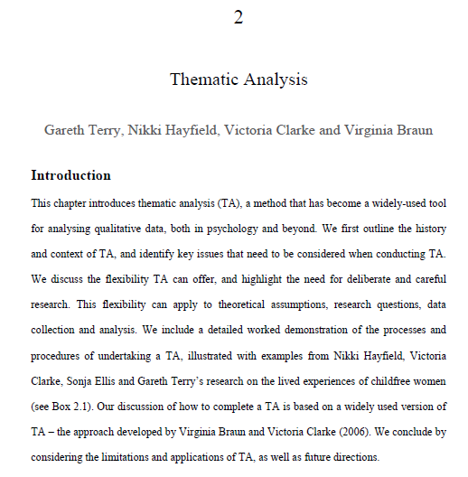
https://uwe-repository.worktribe.com/preview/888534/Terry%20et%20al.%20in%20Willig%20and%20Stainton%20Rogers.pdf

Slide 36
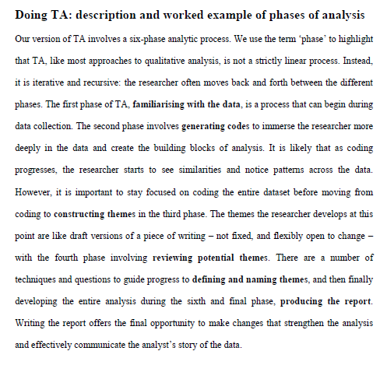

Slide 37
Συνοπτικά
Familiarisation (phase 1)
Εξοικείωση με τα δεδομένα
Coding (phase 2)
Κωδικοποίηση
Theme development (phase 3)
Ανάπτυξη θεματικών
Reviewing themes (phase 4)
Αναθεώρηση θεματικών
Defining themes (phase 5)
Ορισμός και απόδοση τίτλου στις θεματικές
Producing the report (phase 6)
Παραγωγή κειμένου για τα αποτελέσματα:

Slide 38
Σημαντικές επισημάνσεις
Οι φάσεις δε διεκπεραιώνονται γραμμικά
Το πιο σημαντικό κομμάτι της δουλειάς είναι η αναζήτηση «μοτίβων» στα δεδομένα

Slide 39
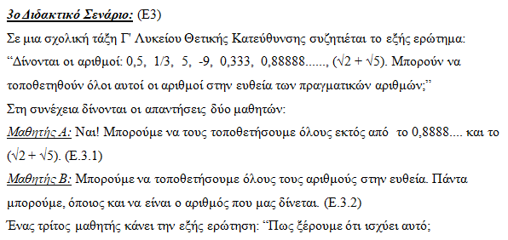
Παράδειγμα
Αυγέρη, 2020

Slide 40
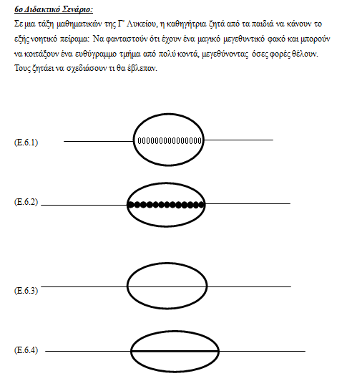
Αυγέρη, 2020

Slide 41
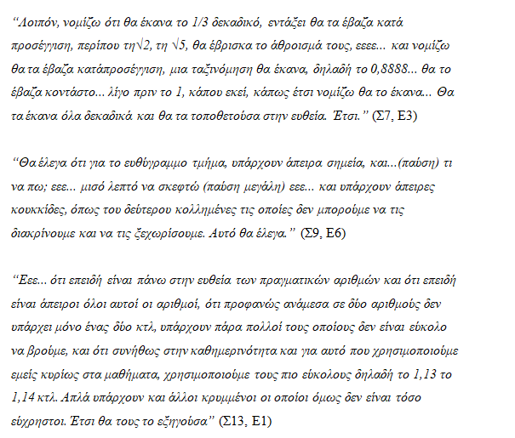
Παράδειγμα (Ι)

Slide 42
Παράδειγμα ΙΙ
Αυγέρη, 2020

Slide 43
Παράδειγμα (ΙΙΙ)
Αυγέρη, 2020

Slide 44
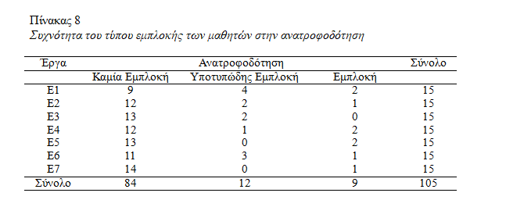
Παράδειγμα (IV)
Αυγέρη, 2020

Slide 45
Μικρογενετικές μέθοδοι, Διδακτικό πείραμα Microgenetic analyses, Teaching experiment

Slide 46
Μικρογενετικές προσεγγίσεις: το γενικό πλαίσιο
Καθώς το παιδί
Μεγαλώνει
Εκτίθεται σε διαφόρων ειδών εμπειρίες
Στη καθημερινή του ζωή
Στο σχολείο
αναπτύσσεται γνωστικά
θεωρώντας τη μάθηση άρρηκτα συνδεδεμένη με την ανάπτυξη
Πώς θα μελετήσουμε τις γνωστικές μεταβολές;

Slide 47
Πιθανόν έχετε ακούσει για (ποσοτικές)…
… συγχρονικές/διατμηματικές μελέτες
cross-sectional
…διαχρονικές μελέτες
longitudinal
Τι πληροφορίες μπορούν, και τι πληροφορίες δεν μπορούν μας δώσουν;

Slide 48
Ένα παράδειγμα (i)
Η ανάπτυξη της κατανόησης της πυκνής διάταξης των ρητών
Μια συγχρονική/διατμηματική ποσοτική μελέτη
Vamvakoussi & Vosniadou, 2010, abstract

Slide 49
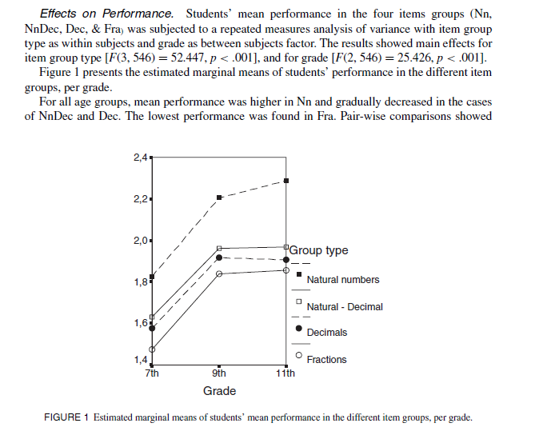
Ένα παράδειγμα (ii)
Vamvakoussi & Vosniadou, 2010, p. 193

Slide 50
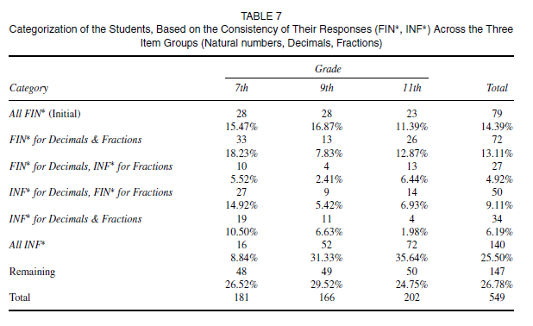
Ένα παράδειγμα (iii)
Vamvakoussi & Vosniadou, 2010, p. 199

Slide 51
Tι δεν…
Τι πληροφορίες μπορεί και τι πληροφορίες δεν μπορεί να μας δώσει μια τέτοιου είδους μελέτη;
Αν τη «μετατρέπαμε» σε διαχρονική μελέτη, τι είδους πληροφορίες θα εξακολουθούσε να μην μπορεί να μας δώσει;

Slide 52
Μια μικρή λίστα
Τι γνωστικούς πόρους χρησιμοποιεί το παιδί;
Τι προκαλεί την αλλαγή;
Τι ακριβώς αλλάζει;
Υπάρχουν δι-ατομικές διαφορές;
πέραν της επίδοσης
π.χ., ακολουθούν όλα τα παιδιά την ίδια αναπτυξιακή διαδρομή;
Υπάρχουν ενδο-ατομικές διαφορές;
πέραν της επίδοσης
Π.χ., διαφορετικές στρατηγικές από έργο σε έργο;
.......................................................................

Slide 53
Μικρογενετικές προσεγγίσεις
Στη μελέτη της αλλαγής

Slide 54
Μικρογενετικές προσεγγίσεις
Ερευνητές από δύο πεδία χρησιμοποιούν αυτόν τον όρο
Γνωστική/αναπτυξιακή ψυχολογία
Συνδυασμός ποιοτικής/ποσοτικής
Πρόσωπο-κλειδί: R.S. Siegler
Έρευνα στη εκπαίδευση των φυσικών επιστημών και στη μαθηματική εκπαίδευση
Ποιοτική
Πρόσωπο-κλειδί: A.A. diSessa
π.χ., Siegler, 2006; Parnafes & diSessa, 2013

Slide 55
Ψ-Μικρογενετικές προσεγγίσεις

Slide 56
Κοινά χαρακτηριστικά
Opher & Siegler, 2004, p. 304

Slide 57
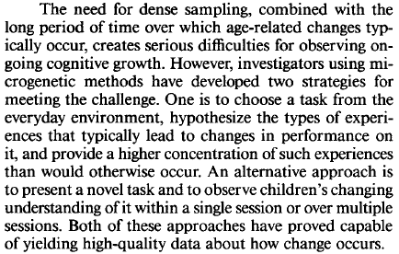
Μέθοδοι
Siegler & Crowley, 1991, p. 607

Slide 58
Ποιες είναι οι συνιστώσες της αλλαγής;
Opher & Siegler, 2004, p. 305

Slide 59
Παράμετροι που μπορούν να εξεταστούν
Η πηγή της αλλαγής
Τι (υποθέτουμε) ότι προκάλεσε την αλλαγή;
Το εύρος της αλλαγής
Π.χ. σε ποια/πόσα πλαίσια επεκτείνονται οι αλλαγές
Η «τροχιά» της αλλαγής
Πιθανή διαδοχή στρατηγικών, ή επιπέδων κατανόησης
Ο ρυθμός της αλλαγής
Ο χρόνος, οι εμπειρίες, οι νύξεις/παρεμβάσεις που απαιτούνται
Η ποικιλότητα στα παραπάνω

Slide 60
Ποικιλότητα (variability)
Ενδο-ατομική:
Ένα παιδί ανταποκρίνεται με διαφορετικό τρόπο στο ίδιο έργο (σωστά/λανθασμένα, λανθασμένα/σωστά, αλλά με άλλη στρατηγική, χρησιμοποιεί μια πιο προηγμένη στρατηγική, και μετά μια στοιχειώδη στρατηγική, κ.λπ.)
Διατομική
Παιδιά διαφέρουν ως προς την πηγή, το εύρος, το ρυθμό της αλλαγής
Σε κάποια ή όλα τα παραπάνω

Slide 61
Παραδείγματα μικρογενετικών μελετών στη μαθηματική ανάπτυξη
Διατήρηση του αριθμού
Στρατηγικές πρόσθεσης αφαίρεσης μονοψήφιων αριθμών
Στρατηγικές στην πρόσθεση: H αρχή του αντίθετου
Στρατηγικές σε προβλήματα ισότητας αριθμητικών παραστάσεων
……………………………………………………
Alibali, 1999; Siegler, 1995; Siegler & Robinson, 1982; Siegler & Stern, 1991

Slide 62
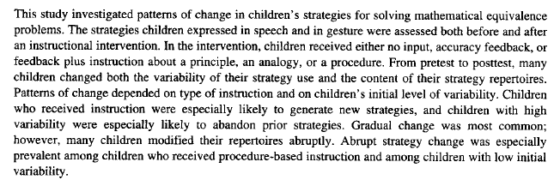
Από τα ποιοτικά δεδομένα στην ποσοτικοποίηση: Παράδειγμα
Alibali, 1999, abstract

Slide 63
Το πλαίσιο
Προβλήματα του τύπου: 3+4+5 = __ +5
Τι είδους δυσκολίες θα περιμένατε από παιδιά δημοτικού;
Alibali, 1999

Slide 64
Μεθοδολογία
178 παιδιά της 3^{ης} και 4^{ης} τάξης
Εξετάστηκαν ατομικά (περίπου 40 λεπτά)
Προέλεγχος σε προβλήματα ισότητας & εξήγηση
Παρέμβαση
Ομάδα ελέγχου, 4 πειραματικές ομάδες (ανατροφοδότηση: σωστό/λάθος, αρχή (το πρώτο μέλος της ισότητας πρέπει να είναι ίσο με το δεύτερο), αναλογία (τραμπάλα), διαδικασία (π.χ. Το 5 εμφανίζεται και στα δύο μέλη – για να βρεις τι λείπει, πρόσθεσε το 3 και το 4)
Μετα-έλεγχος σε προβλήματα ισότητας και εξήγηση
Βιντεοσκόπηση + ερωτηματολόγια (χαρτΙ-μολύβι)
Alibali, 1999

Slide 65
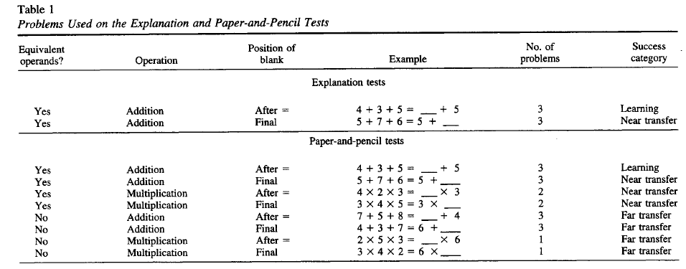
Τα έργα

Slide 66
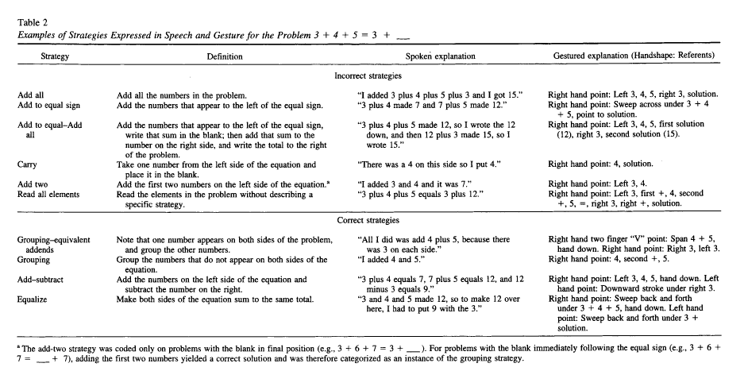

Slide 67
Τι εξέτασε η ερευνήτρια
Ταίριασμα λεκτικής περιγραφής, και κινήσεων
Πόσες διαφορετικές στρατηγικές εξέφρασε το κάθε παιδί στον προέλεγχο και πόσες στο μεταέλεγχο (είτε λεκτικά, είτε με κινήσεις)
Ποιες/πόσες στρατηγικές «εγκαταλείφθηκαν» και ποιες «αναδύθηκαν» από τον προέλεγχο στο μεταέλεγχο (είτε λεκτικά, είτε με κινήσεις)
Ορίστηκε έτσι η μεταβλητότητα: σύνολο στρατηγικών, σύνολο των κινήσεων που δεν ταίριαζαν με τη λεκτική περιγραφή της στρατηγικής

Slide 68
Παράδειγμα 2 Στοιχεία της μικρογενετικής προσέγγισης σε μια διπλωματική

Slide 70
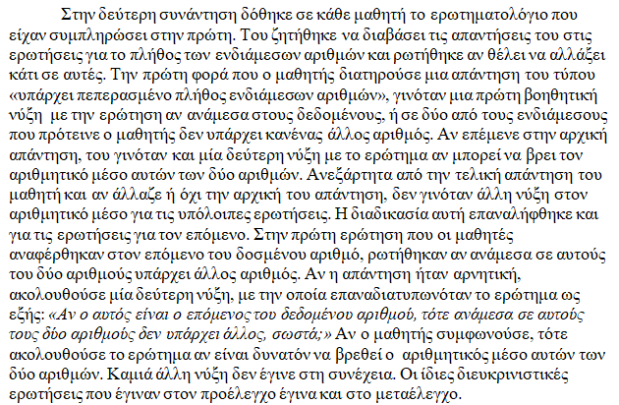

Slide 71
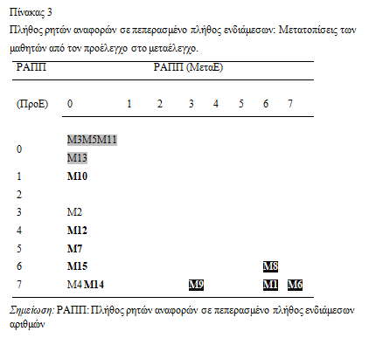

Slide 72
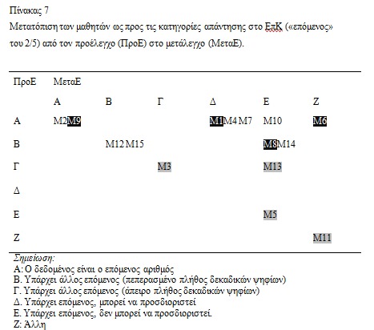

Slide 73
Διδακτικό πείραμα

Slide 74
Σκοπός
Steffe & Thompson, 2000, p.267

Slide 75
Γιατί
Ερευνητές της μαθηματικής εκπαίδευσης δεν καλύπτονταν από τη μεταφορά μεθόδων της ψυχολογίας στο πεδίο της μάθησης μαθηματικών
Το πλαίσιο της διδασκαλίας και, ιδιαίτερα, η επικοινωνία μεταξύ διδάσκοντα-μαθητή έπρεπε να ληφθεί υπόψη
Οι σύντομες πειραματικές παρεμβάσεις δεν είναι καλές προσομοιώσεις της διδασκαλίας
Χάσμα μεταξύ της έρευνας για τη μάθηση και της έρευνας για τη διδασκαλία
Schoenfeld, 2016; Steffe & Thompson, 2000;

Slide 76
Στοιχεία του διδακτικού πειράματος
Διερευνητική διδασκαλία (exploratory teaching)
Διδακτικά επεισόδια (teaching episodes)
Ένας δάσκαλος/ερευνητής, ένας ή περισσότεροι μαθητές, ένας παρατηρητής/μάρτυρας, και ένα μέσο καταγραφής
Οι καταγραφές αξιοποιούνται στην ανάλυση των διδακτικών επεισοδίων, στον αναστοχασμό και το σχεδιασμό των επόμενων.
Steffe, 2014; Steffe & Thompson, 2000;

Slide 77
Γιατί «πείραμα»
Στόχος του διδακτικού πειράματος είναι να ελέγξει αρχικές υποθέσεις για τη μάθηση των μαθητών και να παράξει καινούργιες υποθέσεις κατά τη διεξαγωγή του
Steffe, 2014; Steffe & Thompson, 2000;

Slide 78
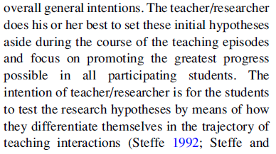
Steffe, 2014; p. 104

Slide 79
Παράδειγμα: Το πέρασμα από τους φυσικούς, στους ρητούς
Βασική υπόθεση: Τα παιδιά (υπό συνθήκες) μπορούν να κατασκευάσουν (γνωστικά) σχήματα για τα κλάσματα, αναδιοργανώνοντας τα σχήματά τους για τους φυσικούς αριθμούς
που βασίζονται στην καταμέτρηση με μια απλή μονάδα
Διδακτικό πείραμα
Διάρκειας 3 χρόνων, λογισμικό με κατάλληλες λειτουργίες, ομάδες των δύο
Steffe & Olive, 2010

Slide 80
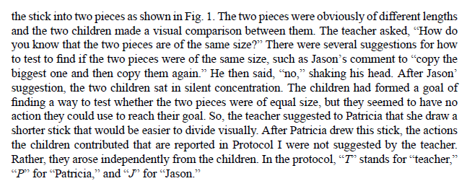
Ένα αρχικό πρόβλημα
Steffe, 2001, p.271

Slide 81
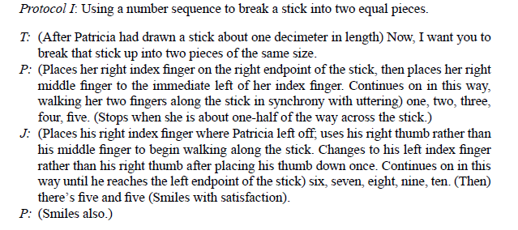
Ενδείξεις: Η καταμέτρηση σε μια πολλαπλασιαστική κατάσταση
Steffe, 2001, p.271

Slide 82
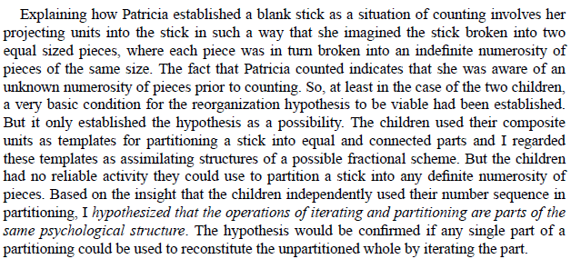
Ερμηνεία, αναστοχασμός και διατύπωση υπόθεσης
Steffe, 2001, p.271

Slide 83
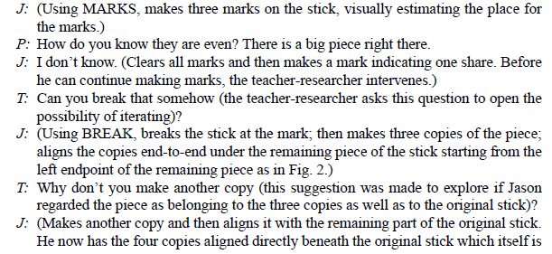
Το νέο πρόβλημα: Ισοδιαμερισμός της ράβδου στα 4
Steffe, 2001, p.272

Slide 84
Steffe, 2001, p.272

Slide 85
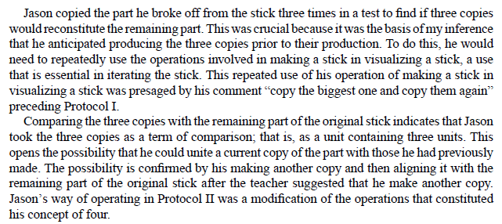
Ερμηνεία, αναστοχασμός
Steffe, 2001, p.272

Slide 86
Παράδειγμα 2 Στοιχεία του διδακτικού πειράματος σε μια διπλωματική

Slide 88
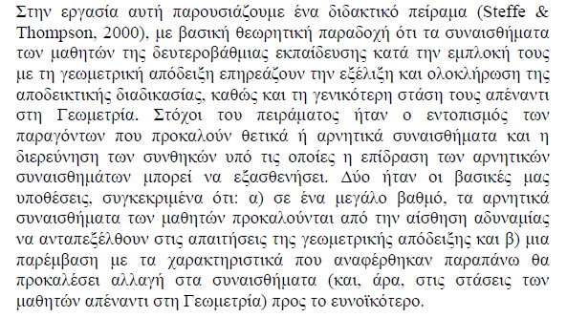

Slide 89
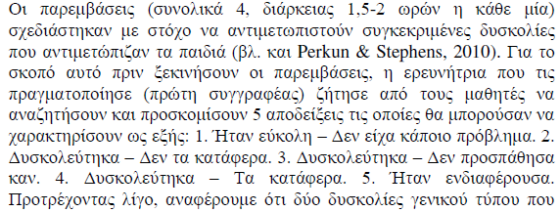

Slide 90
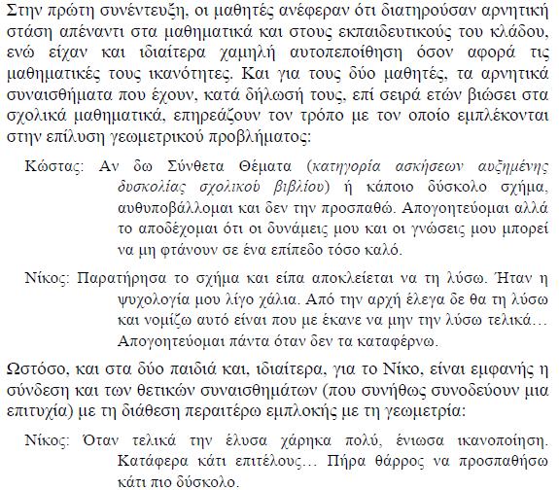

Slide 91
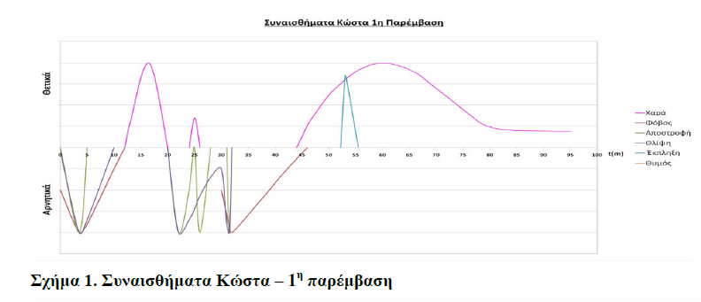
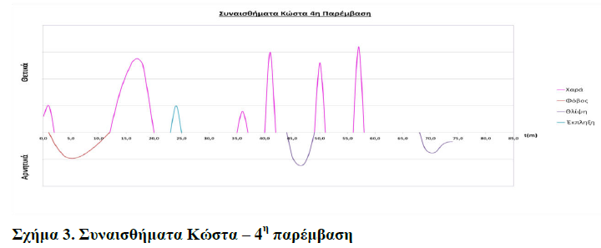

Slide 92
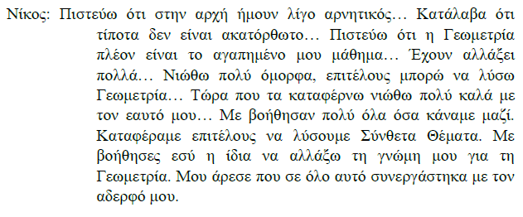
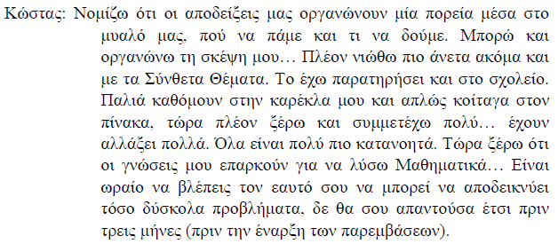

Slide 93
